Slide 1
과목_학년학기_단원 | suhi_p_0401_01
차시명 | 05 억을 알아볼까요
파일명 | suhi_p_0401_01_0005
검토 | 담당
수학팀 | 김윤희
문서 HISTORY
번호 | 버전 | 문서 작성일 | 내용 비고 | 작성자 (내선번호) | 검토자
1 | V 1.0 | 2021.12.31 | 문서 발생 | 김예인
2 | V 1.0 | 2022.01.07 | 1차 검수 |  | 김윤희
3 | V 2.0 | 2022.01.07 | 2차 검수 |  | 김예림
4
5
6
7
8
9
10
11

Slide 2
학습 단계 | 파일명 | 페이지 정보 | 프레임 수 | 자료 형태 (동영상, 애니메이션, 노래)
 | suhi_p_0401_01_0005.html | 수학 익힘 14~15쪽 | 1 | Html5
총 프레임 수 |  |  | 1

Slide 3

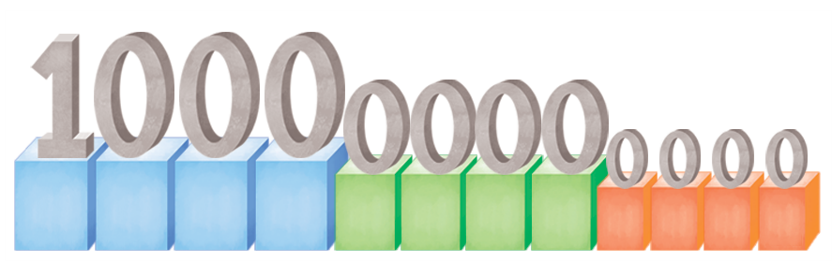


4-1
1. 큰 수
suhi_p_0401_01_0005
05 억을 알아볼까요
Θ Description & Function
억을 알아볼까요 │ 14~15쪽
3
5
개념 정리 페이지
2. 천재 교과서 캐릭터 사용. 처음에 캐릭터가 가운데 있음. 캐릭터를 클릭하면 캐릭터가 좌측으로 이동하고, 우측으로 말풍선이 나타나고 내레이션이 나옴. (다음 슬라이드)
개념 정리
1
2
4
6
#1
억
만
일
#2
삽화 파일명 | content.png 그림 내의 텍스트 지우고 새로 써 주세요. 수학(박) 4-1 지도서\app\resource\contents_sub\lesson01\ops\ms_lesson01\images\ms_41_1_04_01_01

Slide 4
4-1
1. 큰 수
suhi_p_0401_01_0005
05 억을 알아볼까요
Θ Description & Function
억을 알아볼까요 │ 14~15쪽
3
5
< 캐릭터 클릭 시 나타나는 화면>
처음에 캐릭터는 가운데 있음. 캐릭터는 클릭하면 캐릭터가 좌측으로 이동하고, 우측으로 말풍선이 나타나고 내레이션이 나옴.
내레이션: 재클릭 시 말풍선 사라지고 내레이션 멈춤.
개념 정리
1
2
4
6
#1
억
만
일
#2
#1
#2
천억까지는
12자리나 되네.
내레이션 : 캐릭터(남, 초4)
suhi_p_0401_01_0005_1
천억까지는
12자리나 되네.

Slide 5






4-1
1. 큰 수
suhi_p_0401_01_0005
05 억을 알아볼까요
Θ Description & Function
억을 알아볼까요 │ 14~15쪽
3
5
풀 팝업창(다음 슬라이드)
풀이 확인 팝업창(#1 풀 팝업창 다음 슬라이드)
답 칸 클릭하면 답 나타남. 정답 확인 버튼은 정답 가리기로 토글 됨.
개념 정리
1
2
4
6
빈칸에 알맞은 수를 써넣으세요.
10배
10배
10배
10배
1만
10만
100만
1000만
1억
#2
#3
#1

Slide 6



4-1
1. 큰 수
suhi_p_0401_01_0005
05 억을 알아볼까요
Θ Description & Function
<쌍둥이 문제 버튼 클릭 시 나타나는 화면>
활동지 다운로드 버튼. 다운로드 되는 파일은 (4-1-1)수학익힘쌍둥이_05차시.hwp
답 칸 클릭하면 답 나타남. 정답 확인 버튼은 정답 가리기로 토글 됨.
나타내는 수를 써 보세요.
1000만을 10배 한 수
1억
또는
100000000
#1
#2

Slide 7
4-1
1. 큰 수
suhi_p_0401_01_0005
05 억을 알아볼까요
Θ Description & Function
억을 알아볼까요 │ 14~15쪽
3
5
<풀이 확인 버튼 클릭하면 나타나는 화면>
개념 정리
1
2
4
6
빈칸에 알맞은 수를 써넣으세요.
10배
10배
10배
10배
1만
10만
100만
1000만
1억
풀이
1만의 10배는 10만,
10만의 10배는 100만,
100만의 10배는 1000만,
10000만의 10배는 1억입니다.

Slide 8


4-1
1. 큰 수
suhi_p_0401_01_0005
05 억을 알아볼까요
Θ Description & Function
다섯 자리 수를 알아볼까요 │ 16~17쪽
3
5
풀 팝업창(다음 슬라이드)
풀이 확인 팝업창(#1 풀 팝업창 다음 슬라이드)
답 칸 클릭하면 답 나타남. 정답 확인 버튼은 정답 가리기로 토글 됨.
개념 정리
1
2
4
6
안에 알맞은 수를 써넣으세요.
1000만
9000만보다 만큼 더 큰 수
100만
9900만보다 만큼 더 큰 수
1억
10만
9990만보다 만큼 더 큰 수
1만
9999만보다 만큼 더 큰 수
#2
#3
#1

Slide 9
4-1
1. 큰 수
suhi_p_0401_01_0005
05 억을 알아볼까요
Θ Description & Function
<쌍둥이 문제 버튼 클릭 시 나타나는 화면>
활동지 다운로드 버튼. 다운로드 되는 파일은 (4-1-1)수학익힘쌍둥이_05차시.hwp
. 답 칸 클릭하면 답 나타남. 정답 확인 버튼은 정답 가리기로 토글 됨.
ㅁ 안에 알맞은 수를 써넣으세요.
1000만
9000만보다 만큼 더 큰 수입니다.
1억
100만
9900만보다 만큼 더 큰 수입니다.
#1
#2

Slide 10
4-1
1. 큰 수
suhi_p_0401_01_0005
05 억을 알아볼까요
Θ Description & Function
다섯 자리 수를 알아볼까요 │ 16~17쪽
3
5
<풀이 확인 버튼 클릭하면 나타나는 화면>
개념 정리
1
2
4
6
안에 알맞은 수를 써넣으세요.
1000만
9000만보다 만큼 더 큰 수
100만
9900만보다 만큼 더 큰 수
풀이
1억
9000만보다 1000만만큼 더 큰 수
10만
9990만보다 만큼 더 큰 수
9900만보다 100만만큼 더 큰 수
1억
1만
9999만보다 만큼 더 큰 수
9990만보다 10만만큼 더 큰 수
9999만보다 1만만큼 더 큰 수

Slide 11

4-1
1. 큰 수
suhi_p_0401_01_0005
05 억을 알아볼까요
Θ Description & Function
억을 알아볼까요 │ 14~15쪽
3
5
풀 팝업창(다음 슬라이드)
풀이 확인 팝업창(#1 풀 팝업창 다음 슬라이드)
답 칸 클릭하면 답 나타남. 정답 확인 버튼은 정답 가리기로 토글 됨.
개념 정리
1
2
4
6
543700000000을 각 자리의 숫자가 나타내는 값의 합으로 나타내 보세요.
40000000000
543700000000 = 500000000000 +
+ +
3000000000
700000000
#1
#3
#4

Slide 12
4-1
1. 큰 수
suhi_p_0401_01_0005
05 억을 알아볼까요
Θ Description & Function
<쌍둥이 문제 버튼 클릭 시 나타나는 화면>
활동지 다운로드 버튼. 다운로드 되는 파일은 (4-1-1)수학익힘쌍둥이_05차시.hwp
답 칸 클릭하면 답 나타남. 정답 확인 버튼은 정답 가리기로 토글 됨.
432800000000을 각 자리의 숫자가 나타내는 값의 합으로 나타내 보세요.
30000000000
432800000000 = 400000000000 +
+ +
2000000000
800000000
#1
#2

Slide 13
4-1
1. 큰 수
suhi_p_0401_01_0005
05 억을 알아볼까요
Θ Description & Function
억을 알아볼까요 │ 14~15쪽
3
5
<풀이 확인 버튼 클릭하면 나타나는 화면>
1. 굵은 글씨는 굵게 표현,
자릿값 설명에 맞게 줄바꿈 하기
개념 정리
1
2
4
6
543700000000을 각 자리의 숫자가 나타내는 값의 합으로 나타내 보세요.
40000000000
543700000000 = 500000000000 +
+ +
풀이
#1
3000000000
700000000
543700000000에서
4는 백억의 자리이므로 40000000000을 나타내고,
3은 십억의 자리이므로 3000000000을 나타내고,
7은 일억의 자리이므로 700000000을 나타냅니다.

Slide 14

4-1
1. 큰 수
suhi_p_0401_01_0005
05 억을 알아볼까요
Θ Description & Function
억을 알아볼까요 │ 14~15쪽
3
5
풀 팝업창(다음 슬라이드)
풀이 확인 팝업창(#1 풀 팝업창 다음 슬라이드)
답 칸 클릭하면 답 나타남. 정답 확인 버튼은 정답 가리기로 토글 됨.
한 화면 안에 들어갈 수 있도록 글자와 표 조정
개념 정리
1
2
4
6
어느 후원 단체에서 모금한 금액을 다양한 방법으로 나타낸 표입니다. 빈칸에 알맞은 금액을 써넣으세요.
구분 | 금액(원)
회원 모금 | 127억 7000만 | 12770000000 | 백이십칠억 칠천만
캠페인 모금 | 28억 5000만 | 2850000000 | 이십팔억 오천만
국가 지원금 | 11억 6000만 | 1160000000 | 십일억 육천만
#4
#1
#2
#3

Slide 15
4-1
1. 큰 수
suhi_p_0401_01_0005
05 억을 알아볼까요
Θ Description & Function
<쌍둥이 문제 버튼 클릭 시 나타나는 화면>
활동지 다운로드 버튼. 다운로드 되는 파일은 (4-1-1)수학익힘쌍둥이_05차시.hwp
답 칸 클릭하면 답 나타남. 정답 확인 버튼은 정답 가리기로 토글 됨.
어느 후원 단체에서 모금한 금액을 다양한 방법으로 나타낸 표입니다. 빈칸에 알맞은 금액을 써넣으세요.
구분 | 금액(원)
회원 모금 | 105억 | 10500000000 | 백오억
캠페인 모금 | 147억 | 14700000000 | 백사십칠억
국가 지원금 | 42억 5000만 | 4250000000 | 사십이억 오천만
#1
#2

Slide 16
4-1
1. 큰 수
suhi_p_0401_01_0005
05 억을 알아볼까요
Θ Description & Function
억을 알아볼까요 │ 14~15쪽
3
5
<풀이 확인 버튼 클릭하면 나타나는 화면>
개념 정리
1
2
4
6
어느 후원 단체에서 모금한 금액을 다양한 방법으로 나타낸 것입니다. 빈칸에 알맞은 금액을 써넣으세요.
구분 | 금액(원)
회원 모금 | 127억 7000만 | 12770000000 | 백이십칠억 칠천만
캠페인 모금 | 28억 5000만 | 2850000000 | 이십팔억 오천만
국가 보조 | 11억 6000만 | 1160000000 | 십일억 육천만
풀이
1160000000
127억 7000만은 12770000000이고 백이십칠억 칠천만이라고 읽습니다.
2850000000은 28억 5000만이고 이십팔억 오천만이라고 읽습니다.
11억 6000만은 1160000000이고 십일억 육천만이라고 읽습니다.

Slide 17


4-1
1. 큰 수
suhi_p_0401_01_0005
05 억을 알아볼까요
Θ Description & Function
억을 알아볼까요 │ 14~15쪽
3
5
풀 팝업창(다음 슬라이드)
풀이 확인 팝업창(#1 풀 팝업창 다음 슬라이드)
답 칸 클릭하면 답 나타남. 정답 확인 버튼은 정답 가리기로 토글 됨.
주황색 ㄱ,ㄴ 참고하여 초록색으로 ㄱ, ㄴ 만들어주세요.
http://cdata.tsherpa.co.kr/tsherpa/MultiMedia/Flash/2020/curri/index.html?flashxmlnum=halynne&classa=A8-C1-22-MM-MA-03-07-03-0-0-0-0&classno=MA_22_03/suh_0202_06_0003/suh_0202_06_0003_401.html 문제5번참고
개념 정리
1
2
4
6
#4
이 나타내는 값은 이 나타내는 값의 몇 배인지 구해 보세요.
ㄱ
ㄴ
85734560129
ㄱ
ㄴ
10000
배
#1
#2
#3

Slide 18
4-1
1. 큰 수
suhi_p_0401_01_0005
05 억을 알아볼까요
Θ Description & Function
<쌍둥이 문제 버튼 클릭 시 나타나는 화면>
활동지 다운로드 버튼. 다운로드 되는 파일은 (4-1-1)수학익힘쌍둥이_05차시.hwp
답 칸 클릭하면 답 나타남. 정답 확인 버튼은 정답 가리기로 토글 됨.
풀이 확인 팝업창 (다음 슬라이드)
이 나타내는 값은 이 나타내는 값의 몇 배인지 구해 보세요.
ㄱ
ㄴ
27654690318
ㄱ
ㄴ
1000
배
#3
#2
#1

Slide 19
4-1
1. 큰 수
suhi_p_0401_01_0005
05 억을 알아볼까요
Θ Description & Function
<쌍둥이 문제의 풀이 확인 버튼 클릭 시 나타나는 화면>
이 나타내는 값은 이 나타내는 값의 몇 배인지 구해 보세요.
ㄱ
ㄴ
27654690318
ㄱ
ㄴ
풀이
10000
배
1000
배
은 억의 자리이므로 600000000을 나타내고,
은 십만의 자리이므로 600000을 나타냅니다.
따라서 이 나타내는 값은 이 나타내는 값의 1000배입니다.
ㄱ
ㄴ
ㄱ
ㄴ

Slide 20
4-1
1. 큰 수
suhi_p_0401_01_0005
05 억을 알아볼까요
Θ Description & Function
억을 알아볼까요 │ 14~15쪽
3
5
<풀이 확인 버튼 클릭하면 나타나는 화면>
개념 정리
1
2
4
6
이 나타내는 값은 이 나타내는 값의 몇 배인지 구해 보세요.
ㄱ
ㄴ
85734560129
ㄱ
ㄴ
풀이
10000
배
은 십억의 자리이므로 5000000000을 나타내고,
은 십만의 자리이므로 500000을 나타냅니다.
따라서 이 나타내는 값은 이 나타내는 값의 10000배입니다.
ㄱ
ㄴ
ㄱ
ㄴ

Slide 21


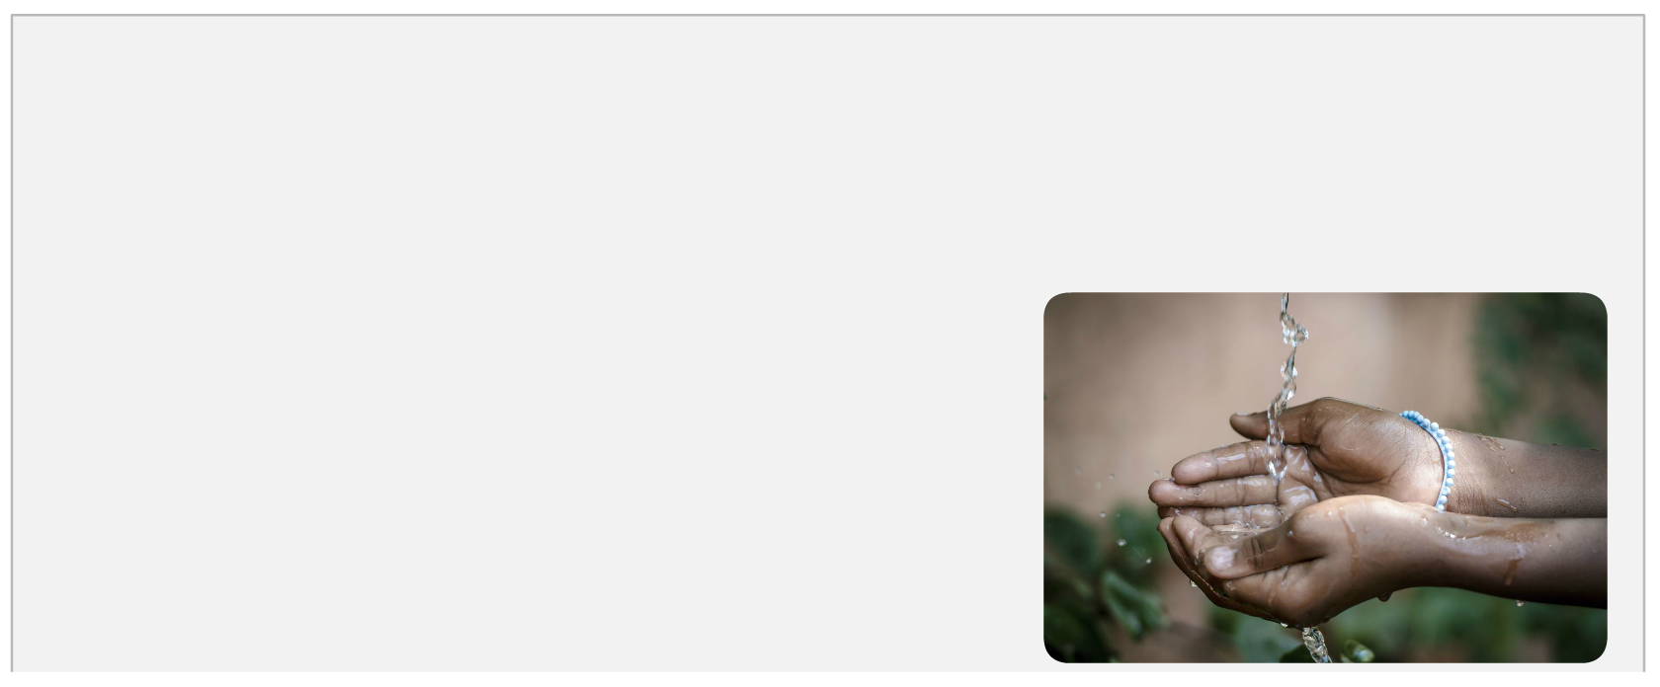



4-1
1. 큰 수
suhi_p_0401_01_0005
05 억을 알아볼까요
Θ Description & Function
억을 알아볼까요 │ 14~15쪽
3
5
풀 팝업창(24번 슬라이드)
이 페이지에는 풀이 확인, 정답 확인 버튼 없고, 두 번째 이너탭에만 들어감.
3. 이너탭(페이지 2개)(22번 슬라이드)
4. 텍스트 크기 기준은 40px, 한 화면에 들어가지 않는 경우는 38px로 조정해주세요. 숫자에 빨간색 밑줄 있음.
개념 정리
1
2
4
6
기사에 나타난 수를 쉽게 읽을 수 있도록 와 같이 나타내 보세요.
“누구나 깨끗한 물을 마시며 건강하게 자랄 권리가 있습니다.”
세계보건기구(WHO)가 제공한 이 보고서에 따르면 세계 인구 중 21억 명이 집에서 물을 마시지 못하며, 4500000000명이 깨끗하지 못한 환경에서 살고 있는 것으로 나타났습니다.
집에서 물을 마시지 못하는 21억 명의
인구 중 844000000명은 마을에서조차
먹을 수 있는 샘물이나 수도 시설 없이
살고 있습니다.
[출처: 뉴시스, 2017. 7. 13.]
#4
#1
#3
#2
삽화 파일명 | img_01.png 수학(박) 4-1 지도서\app\resource\contents_sub\lesson01\ops\ms_lesson01\images\ms_41_1_04_07_01

Slide 22


4-1
1. 큰 수
suhi_p_0401_01_0005
05 억을 알아볼까요
Θ Description & Function
억을 알아볼까요 │ 14~15쪽
3
5
1. 천재 교과서 캐릭터 사용. 처음에 캐릭터가 가운데 있음. 캐릭터를 클릭하면 캐릭터가 좌측으로 이동하고, 우측으로 말풍선이 나타나고 내레이션이 나옴. (다음 슬라이드)
2. 하단 이너탭(두 번째 페이지)
3. 풀이 확인 팝업창(25번 슬라이드)
4. 답 칸 클릭하면 답 나타남. 정답 확인 버튼은 정답 가리기로 토글 됨.
개념 정리
1
2
4
6
기사에 나타난 수를 쉽게 읽을 수 있도록 와 같이 나타내 보세요.
240000000
2억 4000만
4500000000
45억
844000000
8억 4400만
#1
#3
#4
#2

Slide 23
4-1
1. 큰 수
suhi_p_0401_01_0005
05 억을 알아볼까요
Θ Description & Function
억을 알아볼까요 │ 14~15쪽
3
5
< 캐릭터 클릭 시 나타나는 화면>
처음에 캐릭터는 가운데 있음. 캐릭터는 클릭하면 캐릭터가 좌측으로 이동하고, 우측으로 말풍선이 나타나고 내레이션이 나옴.
내레이션: 재클릭 시 말풍선 사라지고 내레이션 멈춤.
개념 정리
1
2
4
6
기사에 나타난 수를 쉽게 읽을 수 있도록 와 같이 나타내 보세요.
240000000
2억 4000만
4500000000
45억
844000000
8억 4400만
환경을 보호하기 위해
우리가 할 수 있는 일을
생각해 보자.
#1
#2
내레이션: 켄 캐릭터(남)
suhi_p_0401_01_0005_2
환경을 보호하기 위해 우리가 할 수 있는 일을 생각해 보자.

Slide 24
4-1
1. 큰 수
suhi_p_0401_01_0005
05 억을 알아볼까요
Θ Description & Function
<쌍둥이 문제 버튼 클릭 시 나타나는 화면>
활동지 다운로드 버튼. 다운로드 되는 파일은 (4-1-1)수학익힘쌍둥이_05차시.hwp
답 칸 클릭하면 답 나타남. 정답 확인 버튼은 정답 가리기로 토글 됨.
수를 와 같이 나타내 보세요.
542100000000
5421억
720900000000
7209억
7209억
93000000000
930억
930억
#1
#2

Slide 25
4-1
1. 큰 수
suhi_p_0401_01_0005
05 억을 알아볼까요
Θ Description & Function
억을 알아볼까요 │ 14~15쪽
3
5
<풀이 확인 버튼 클릭하면 나타나는 화면>
개념 정리
1
2
4
6
기사에 나타난 수를 쉽게 읽을 수 있도록 와 같이 나타내 보세요.
240000000
2억 4000만
풀이
4500000000
45억
844000000
8억 4400만
4500000000은 45억, 844000000은 8억 4400만으로 나타낼 수 있습니다.
환경을 보호하기 위해 우리가 할 수 있는 일은 분리배출을 생활화하기, 음식은 필요한 만큼만 먹기 등 여러 가지가 있습니다.

